Slide 1
Kiểm tra bài cũ
Nêu cách cầm chuột
Hãy kể một số thiết bị có gắn bộ xử lí mà em biết

Slide 2
CHƯƠNG 2
CHƠI CÙNG MÁY TÍNH

Slide 3
Bài 1:TRÒ CHƠI BLOCKS

Slide 4
Để mở một biểu tượng ta làm thế nào
Ta nháy đúp chuột lên biểu tượng đó

Slide 5
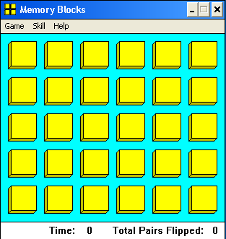

1.Khởi động trò chơi
Nháy đúp chuột lên biểu tượng trên màn hình nền.Màn hình của trò chơi xuất hiện

Slide 6
2.Quy tắc chơi
Nháy chuột lên ô vuông, hình vẽ được lật.
Nếu lật hai ô vuông liên tiếp có hình vẽ giống nhau.Hai ô vuông này sẽ biến mất.Lật đến khi không còn ô vuông trên màn hình thì lượt chơi kết thúc
Thời gian em chơi là Time
Tổng số cặp ô lật Total Pairs Flipped

Slide 7
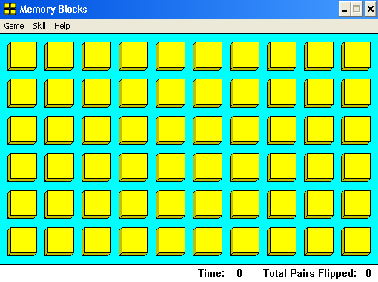
-Nhấn F2 để bắt đầu lại lượt mới
-Để chơi với bảng có nhiều ô hơn em thực hiện như sau:
1.Nháy chuột lên mục Skill
2.Chọn mục Big Board

Slide 8
Thoát khỏi trò chơi
Cách 1:-Nháy chuột vào nút close ở góc trên bên phải của màn hình
Cách 2: Nháy chọn Game chọn Exit

